Slide 1

Trò chơi học tập

Slide 2
HOẠT ĐỘNG TRẢI NGHIỆM – LỚP 1
TIẾT 2: CHỦ ĐỀ NHỚ ƠN THẦY CÔ GIÁO
Hoạt động 3: Trò chơi hộp quà bí mật

Slide 3


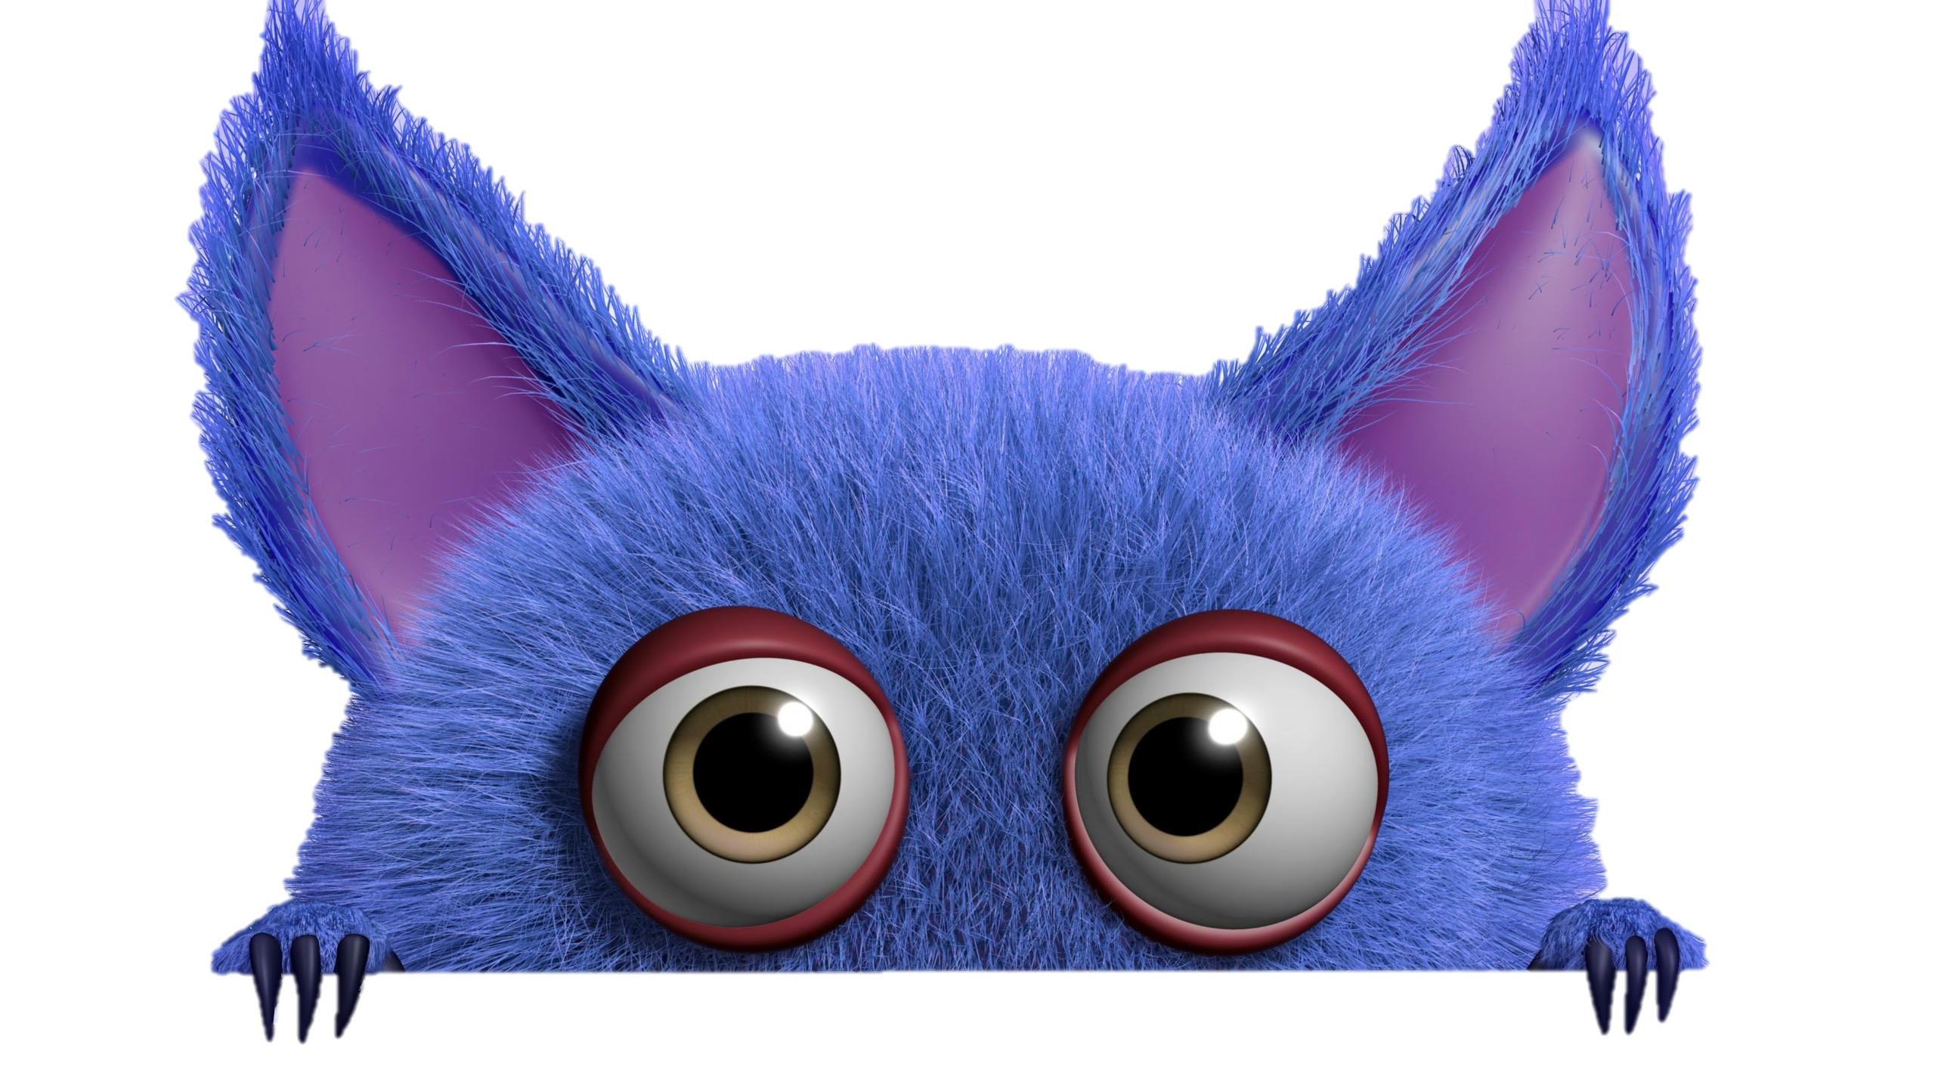
TRÒ CHƠI HỘP QUÀ BÍ MẬT

Slide 4


















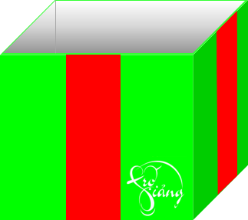




Slide 5









Câu 1: Da trắng muốt
Ruột trắng tinh
Bạn với học sinh
Thích cọ đầu vào bảng.
Là gì?
Là viên phấn
GO HOME
Em được tặng cái bút
5
Start

Slide 6
Câu 2: Cày trên đồng ruộng trắng phau
Khát xuống uống nước giếng sâu đen ngòm.
Là cái gì?
Là cái bút mực
Quà của
em là quyển vở
GO HOME
5
Start

Slide 7
Câu 3: Ruột dài từ mũi đến chân
Mũi mòn ruột cũng dần dần mòn theo.
Là cái gì?
Là cái bút chì
Tặng em cái bút chì
GO HOME
5
Start

Slide 8
Câu 4: Tiên học lễ, hậu học văn
Mái gì dạy dỗ chúng em nên người?
Là gì?
Mái trường
Tặng em thước kẻ
GO HOME
5
Start

Slide 9
Câu 5: Vừa bằng một đốt ngón tay
Day đi, day lại mất bay hình thù.
Là cái gì?
Là cục tẩy
Tặng em cục tẩy
GO HOME
5
Start

Slide 10
Câu 6: Đi học lóc cóc theo cùng
Khi về lại bắt khom lưng cõng về.
Là cái gì?
Là cái cặp sách
Chì màu
GO HOME
5
Start

Slide 11
Câu 7: Hè về áo đỏ như son
Hè đi thay lá xanh non mượt mà
Bao nhiêu tay tỏa rộng ra
Như vẫy như đón bạn ta đến trường.
Là cây gì?
Là cây phượng
Tặng em chì màu
GO HOME
5
Start

Slide 12
Câu 8: Thân hình chữ nhật
Chữ nghĩa đầy mình
Ai mà muốn giỏi
Sẽ phải nhìn tôi.
Là gì?
Quyển sách
Tặng em cuốn truyện
GO HOME
5
Start

Slide 13
Câu 9: Bình thường em đọc là “u”
Khi em quay ngược “u” ra chữ gì?
Là chữ gì?
Là chữ n
Tặng em hộp màu
GO HOME
5
Start

Slide 14
Câu 10: Một nét thẳng đứng nghiêm chào
Trên đầu thêm chấm em nào nói ngay.
Là chữ gì?
Là chữ i
Tặng em bút chì
GO HOME
5
Start

Slide 15

TRÒ CHƠI KẾT THÚC

